Slide 1
Комплексный подход к формированию экологической культуры в проекте «Зелёная школа»
Ермаков Дмитрий Сергеевич, доктор педагогических наук, профессор
Российский университет дружбы народов имени Патриса Лумумбы
Российский химико-технологический университет имени Д. И. Менделеева
Научный совет по проблемам экологического образования Российской академии образования

Slide 2
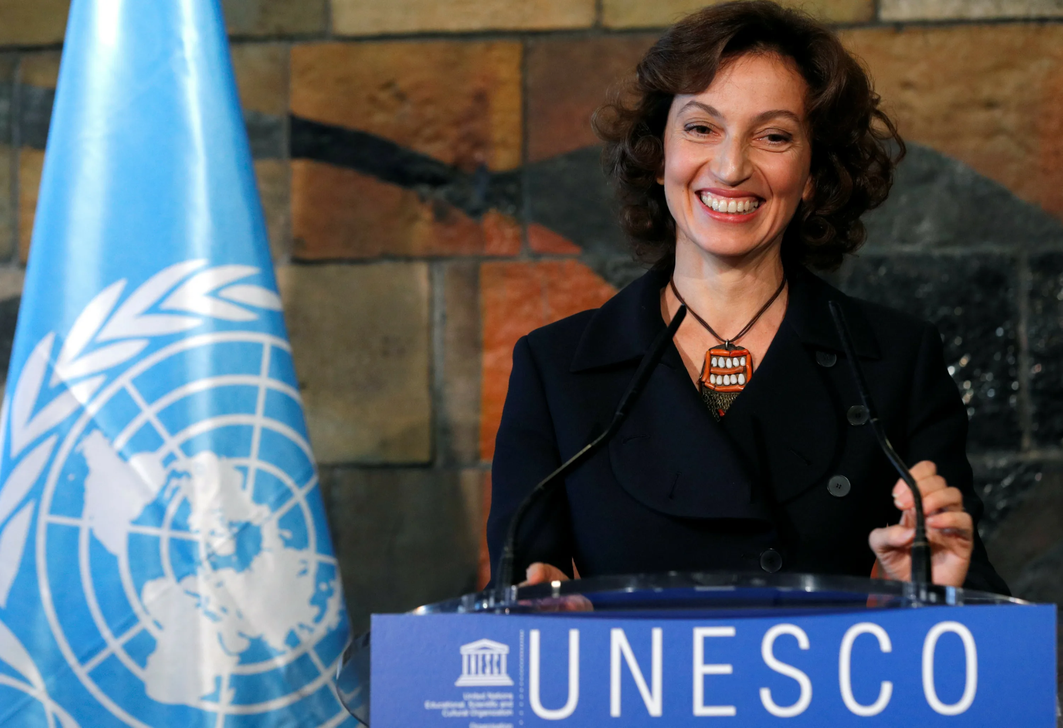
Экологическое образование должно стать основным компонентом учебных программ во всех странах
«…образование должно готовить учащихся к пониманию текущего кризиса и формированию будущего мира. Ради спасения нашей планеты мы должны изменить наш образ жизни, способы производства, потребления и взаимодействия с природой»
Генеральный директор ЮНЕСКО О. Азуле

Slide 3
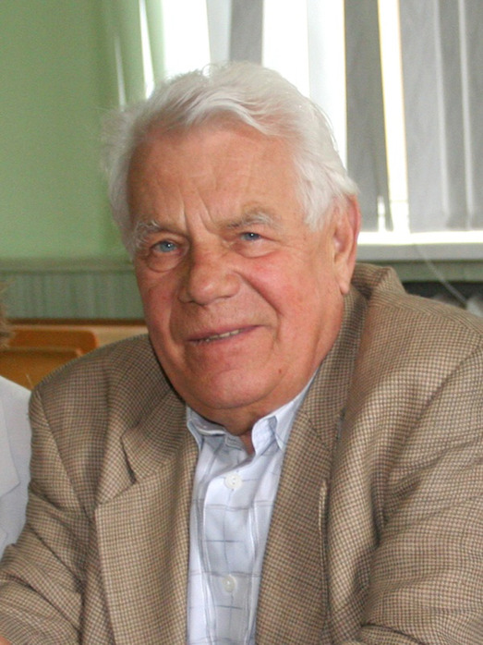
Экологическое образование– ключевой фактор трансформации системы образования
Ягодин Геннадий Алексеевич (1927–2015)

Slide 4
Экологичный / экологический “зелёный”
“Позеленение” / “Зелёная” трансформация
“Зелёная” экономика
“Зелёные” технологии
“Зелёный” рейтинг
“Зелёный” образ жизни
“Зелёные” привычки

Slide 5
ФГОС начального общего образования (2021 г.)
Личностные результаты экологического воспитания:
- бережное отношение к природе;
- неприятие действий, приносящих ей вред

Slide 6
ФГОС основного общего образования (2021 г.)
Личностные результаты экологического воспитания:
ориентация на применение знаний из социальных и естественных наук для решения задач в области окружающей среды, планирования поступков и оценки их возможных последствий для окружающей среды;
повышение уровня экологической культуры, осознание глобального характера экологических проблем и путей их решения;
активное неприятие действий, приносящих вред окружающей среде;
осознание своей роли как гражданина и потребителя в условиях взаимосвязи природной, технологической и социальной сред;
готовность к участию в практической деятельности экологической направленности

Slide 7
ФГОС среднего общего образования (2022 г.)
Личностные результаты экологического воспитания:
сформированность экологической культуры, понимание влияния социально-экономических процессов на состояние природной и социальной среды, осознание глобального характера экологических проблем;
планирование и осуществление действий в окружающей среде на основе знания целей устойчивого развития человечества;
активное неприятие действий, приносящих вред окружающей среде;
умение прогнозировать неблагоприятные экологические последствия предпринимаемых действий, предотвращать их;
расширение опыта деятельности экологической направленности

Slide 8
Роль образовательных организаций
субъекты (агенты) изменений;
объекты изменений

Slide 9
Общеинституциональный подход
“Зелёная” школа / “Зелёный” университет

Slide 10
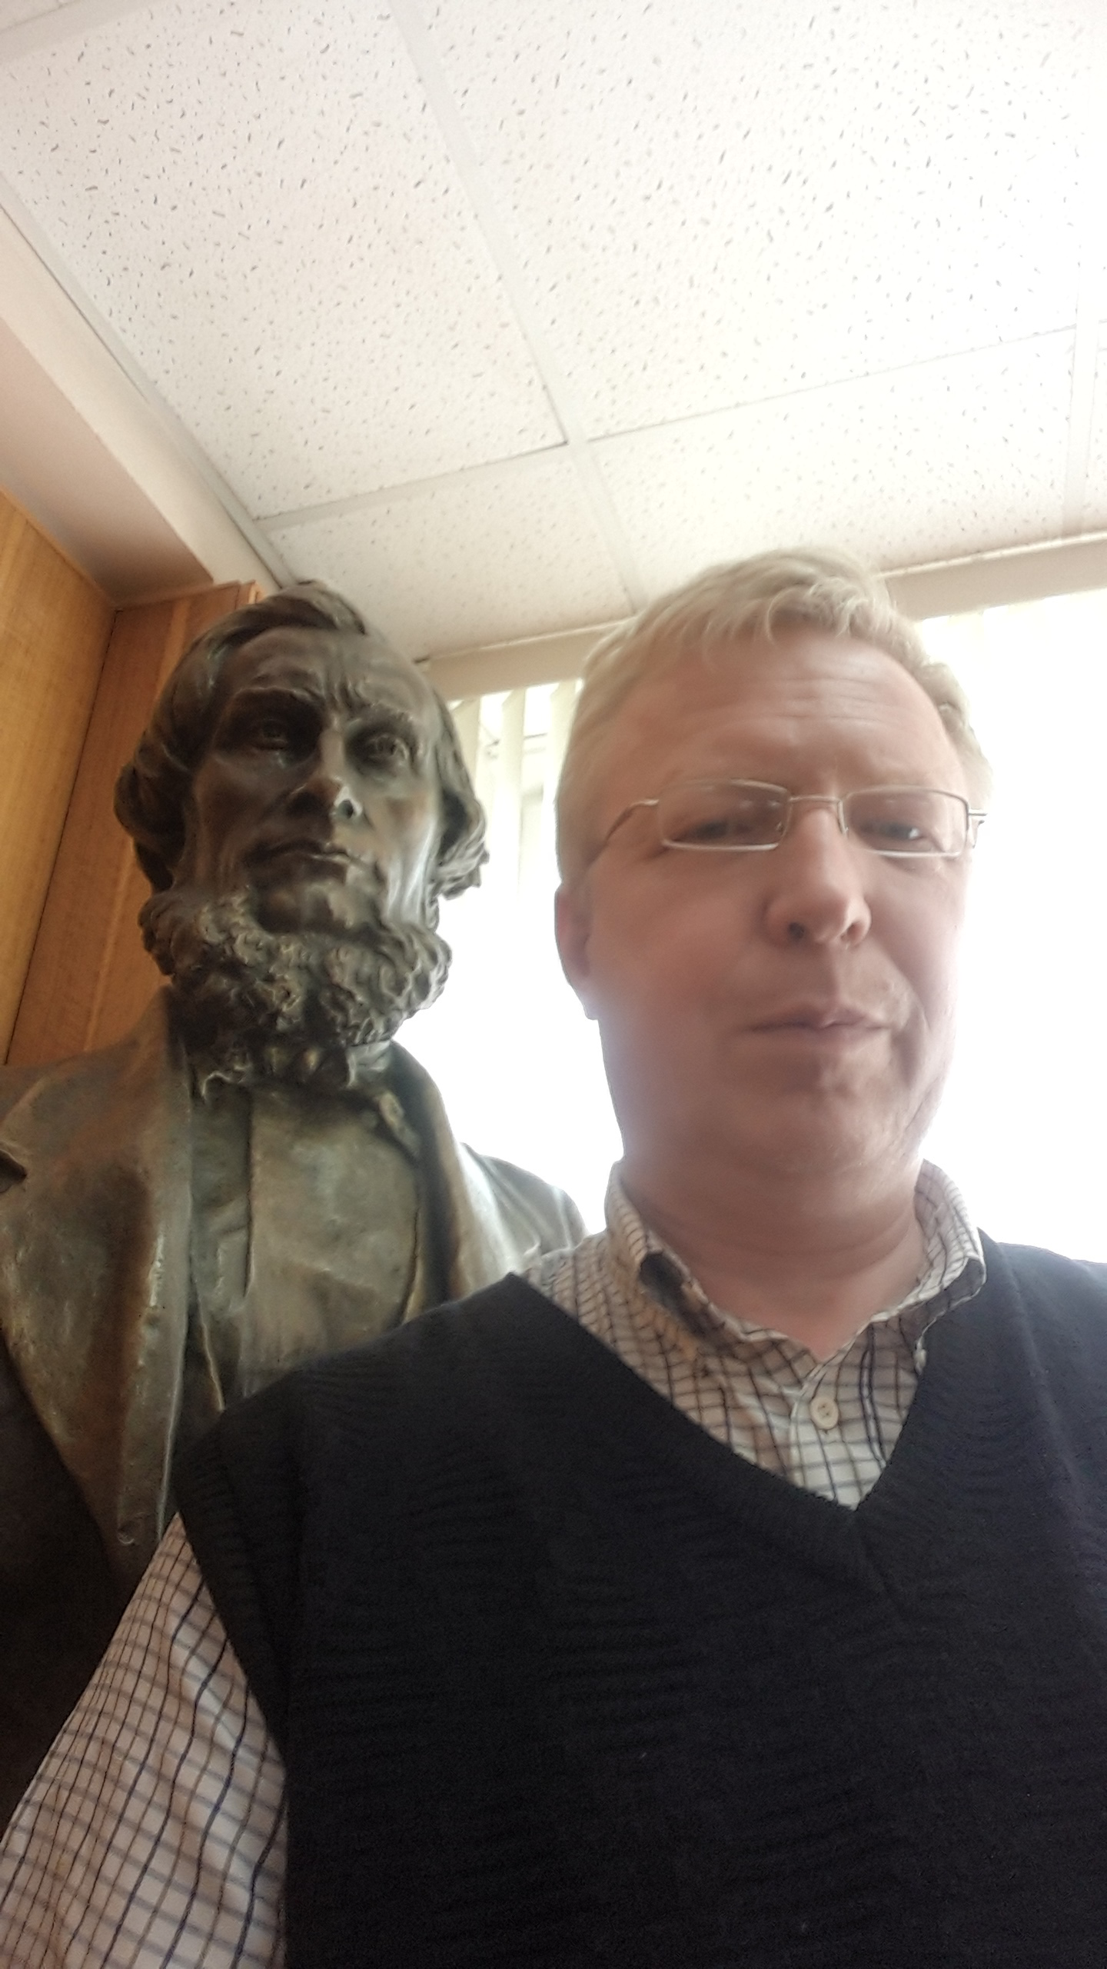
Педагогическая антропология К. Д. Ушинского
Природные явления и предметы рано начинают занимать ум ребёнка
Общение детей с природой помогает развивать их умственные способности
Наблюдение и изучение родной природы способствует развитию чувства патриотизма, эстетическому воспитанию
«Дитя мыслит формами, образами, красками, звуками, ощущениями вообще, и тот воспитатель напрасно и вредно насиловал бы детскую природу, кто захотел бы её заставить мыслить иначе»
«Я думаю, что не с курьезами и диковинками науки должно … знакомить дитя, а, напротив, – приучать его находить занимательное в том, что беспрестанно и повсюду окружает»
Ушинский Константин Дмитриевич
(1823–1871)

Slide 11
Архитектурные и технологические решения
Снижение воздействия на окружающую среду за счёт использования:
экологичных или переработанных строительных материалов;
пассивных (естественный свет, нагрев / охлаждение) и возобновляемых источников энергии (солнечная, гидро- или ветровая);
встраивания в благоприятные для обитания ландшафты;
«живых» крыш и садов, вертикальных цветников;
систем сбора дождевой воды и / или водосбережения;
биотопливного или электрического транспорта

Slide 12
Архитектурные и технологические решения
Интеграция с местными экосистемами через:
помещения без стен;
большие окна с видом на природу;
уроки на открытом воздухе;
активное движение учеников в течение учебного дня;
низкий уровень отходов (отказ от одноразового пластика, интенсивная переработка и компостирование, локальная очистка сточных вод);
здоровое питание, приготовленное из местных (в т. ч. иногда выращенных на пришкольном участке) продуктов;
естественное освещение и свежий воздух во всём здании и т.п.

Slide 13
Учебный план
Формирование экологической культуры посредством:
выполнения проектов по решению проблем среды обитания и повышения устойчивости школы и местного сообщества;
развития навыков общения и командной работы;
участия в процессе управления экокомитетов учащихся;
сохранения и укрепления здоровья, личностного и социального благополучия;
эффекта мультипликатора (ученики делятся своим опытом с членами семьи, друзьями, другими людьми)

Slide 14
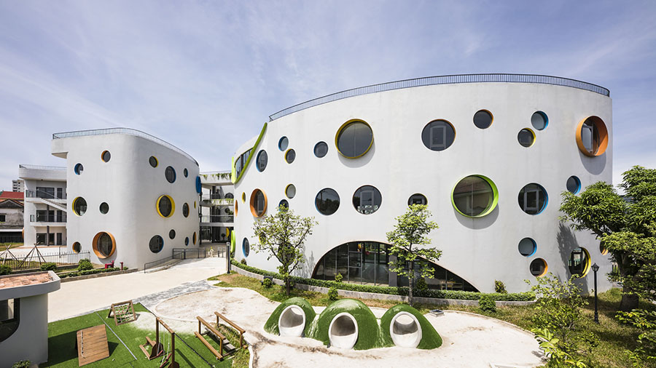
Детский сад в Винь (Вьетнам)
Построен в 2019 г.
Пространства, стимулирующие взаимодействие с природой и любознательность
Здания вписаны в окружающий городской ландшафт
Архитектурная концепция открытых пространств в соответствии с фэн-шуй: - Земля (песочницы и земляные насыпи) - Вода (соседнее озеро Гун, плавательный бассейн) - Огонь (кухня) - Металл (оборудование для детских площадок) - Дерево (растения и деревья, площадки для мини-гольфа)

Slide 15
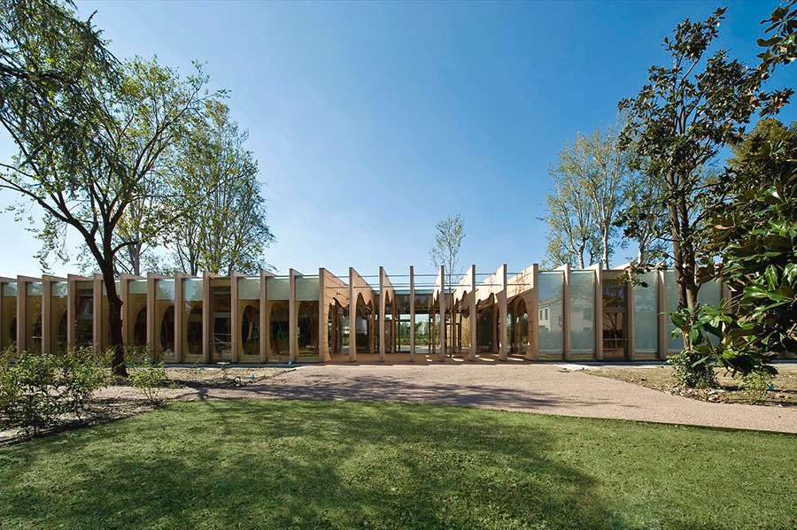
Детский сад в Гуасталле (Италия)
Построен в 2015 г.
Стимулирует взаимодействие ребёнка с окружающим пространством
Архитектурные элементы интерьера спроектированы с учётом педагогических факторов (восприятие света, цвета, звуков, тактильные ощущения)
Натуральные строительные материалы с низким воздействием на окружающую среду

Slide 16
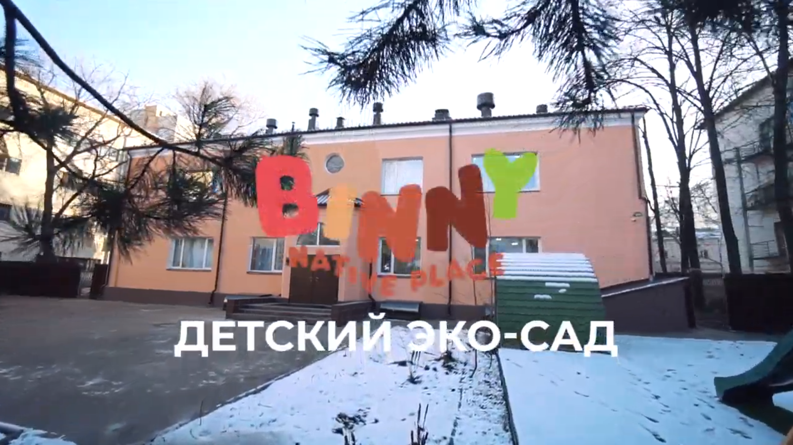
Детский сад “Binny Native Place” (Москва)
Построен в 2022 г.
Оснащение на основе натуральных материалов. Цветовое оформление в естественных оттенках
Полы покрыты натуральным мармолеумом.
Стены покрашены экологичными красками
Мебель из массива сосны, фанеры без вредных примесей.
Хлопчатобумажное постельное бельё и пижамы
Здоровое питание. экологически чистые, свежие овощи и фрукты

Slide 17
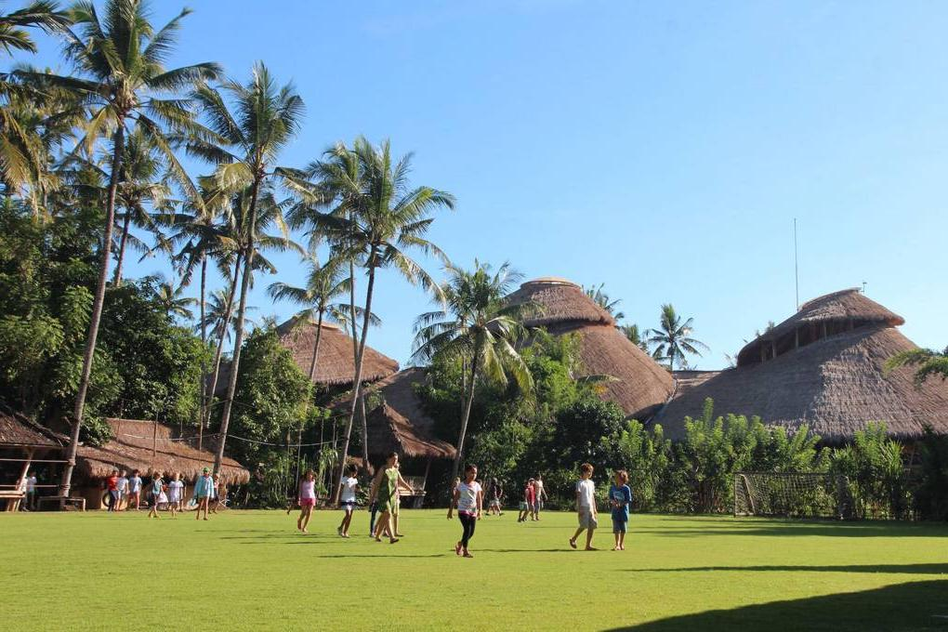
“Зелёная” школа на Бали (Индонезия)
Создана в 2006 г.
8 га леса на берегу реки
Здания из бамбука, травы и глины
У многих учебных помещений нет стен (только полы и потолки)
Свежий воздух, естественное освещение
Солнечные батареи, гидротурбина (8 кВт)
Учебные классы и мастерские (выращивание риса, сбор урожая в саду, уход за животными на ферме, приготовление пищи из натуральных продуктов, изготовление традиционных лекарств из местных растений, строительство бамбуковых плотов и сплав по реке, йога, роспись по шёлку (батик), национальный театр теней ваянг и др.)

Slide 18
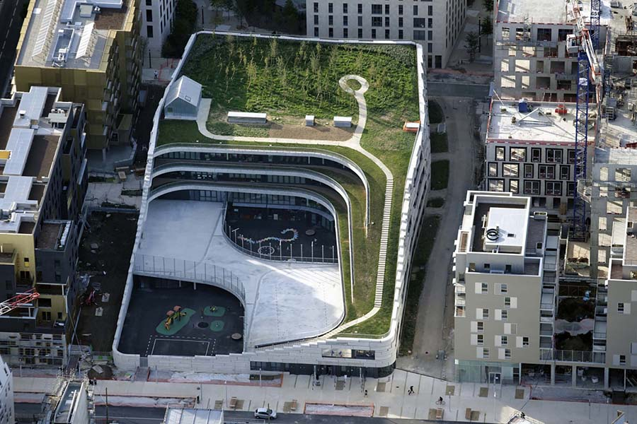
Начальная школа-детский сад в Булонь-Бийанкур (Франция)
Воссоздание в городской среде экологической системы с богатым разнообразием
Внешний вид постоянно меняется за счёт растущих и цветущих растений (мхи, травы, кустарники, деревья)
Сбор дождевой воды, гнездование птиц в стенах из бетонных блоков, обвиваемых лианами

Slide 19
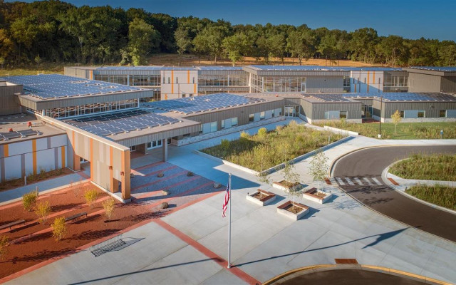
Начальная школа «Форест Эдж» (США)
Открыта в 2020–2021 уч. г.
Не создаёт вредных выбросов
1,7 тыс. солнечных панелей
Тепловые насосы (99 скважин глубиной около 140 м)
Освещение автоматически адаптируется к солнечному свету
Плакаты и графики, объясняющие детям принцип работы технических установок

Slide 20
“Школа будущего” в пос. Большое Исаково (Калининградская обл.)
Сокращение энергопотребления на 10 % (установка солнечных панелей и светодиодных ламп)
Использование ветрогенераторов
Учебная лаборатория альтернативной энергетики

Slide 21
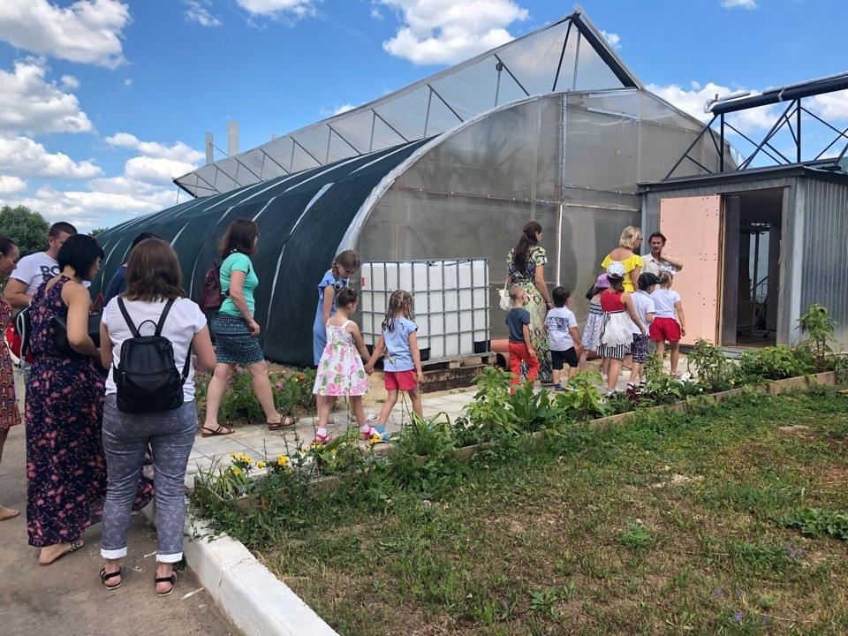
Школа № 29 имени П. И. Забродина в Подольске (Московская обл.)
«Умная» оранжерея
Возобновляемые источники энергии (тепловой насос, солнечный аккумулятор, солнечная и ветровая электростанции)
Биотехнологический реактор по производству биогаза, удобрений и очистке воды
Выращивание зелени, цветов, грибов, перепёлок, кроликов и рыб
Изучение современных агропромышленных технологий (аэропоника, гидропоника, робоферма, интернет вещей и др.)

Slide 22
Проект «Зелёная школа» МДЮЦЭКТ
Добровольный самоаудит, экспертная оценка по блокам экологических показателей:
ресурсосбережение;
раздельный сбор и минимизация отходов;
«зелёные» закупки;
использование экологичных материалов;
создание эколого-развивающей среды (экотропы, уголки природы, фитомодули),;
участие в экологических мероприятиях (акциях, конкурсах);
социальное партнёрство и участие в местном самоуправлении по вопросам охраны окружающей среды, вовлечение в принятие решений);
представленность экологии, устойчивого развития в образовательных программах

Slide 23
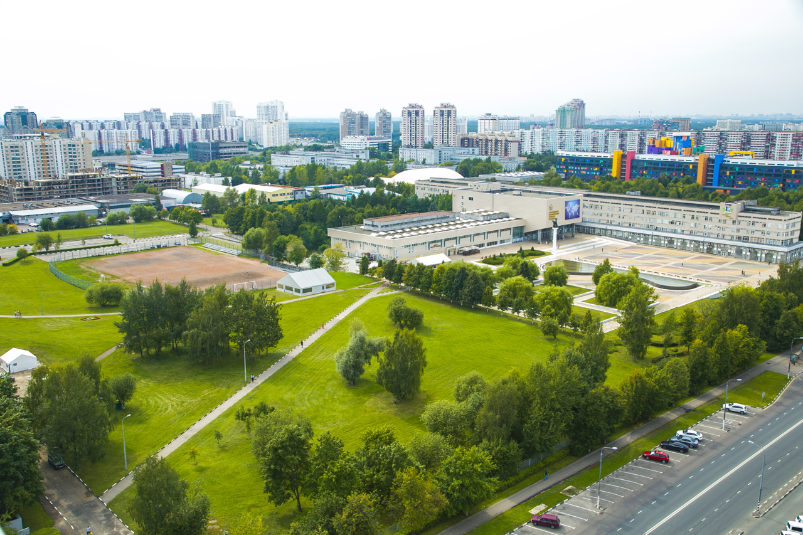
Российский университет дружбы народов имени Патриса Лумумбы (г. Москва)
Самый «зелёный» университет России (26 место в мировом рейтинге UI GreenMetric 2022 г.)
Программа «Зелёный и здоровый кампус»
Программа энерго- и ресурсосбережения
Исследования в области окружающей среды
Система экологического мониторинга кампуса
Право на валидацию и верификацию выбросов парниковых газов

Slide 24
Берлинская декларация об образовании в интересах устойчивого развития (2021 г.)
Образовательные организации должны стать реальными лабораториями, поощряющими:
формирование чувства сопричастности и активную гражданскую позицию;
здоровый образ жизни;
связь человека с природой и уважительное отношение к окружающей среде;
бережное использование энергоресурсов и устойчивые модели потребления

Slide 25
Берлинская декларация об образовании в интересах устойчивого развития (2021 г.)
Образовательный процесс:
имеет экспериментальный, практико-ориентированный и учитывающий местный контекст и культурные особенности характер;
позволяет обучающимся учиться тому, что имеет важное значение в их жизни, и жить, используя то, чему они научились;
задействует потенциал современных экологичных технологий

Slide 26
Спасибо за внимание!
ermakov-ds@rudn.ru

